Slide 1

Balance hidrológico distribuido usando SIG
github.com/rcfdtools/R.LTWB

Slide 2
Los balances hidrológicos de largo plazo pueden ser realizados en SIG a través de herramientas de acumulación de flujo. Para cada una de las celdas del mapa de direcciones de flujo o FDR, se calcula el número de celdas de drenaje convergentes a las cuales se les puede acumular el valor del potencial de escurrimiento de cada celda obtenido a partir de los valores de precipitación media y evapotranspiración real.

Slide 3
Objetivos

Slide 4

Calcular el potencial de escurrimiento de cada celda del modelo digital de elevación - DEM, a partir de los mapas de precipitación total y evapotranspiración real compuesta y por fenómeno climatológico. Realizar la acumulación de flujo y obtener los balances compuestos y por fenómeno climatológico.

Slide 5
Procedimiento general

Slide 6
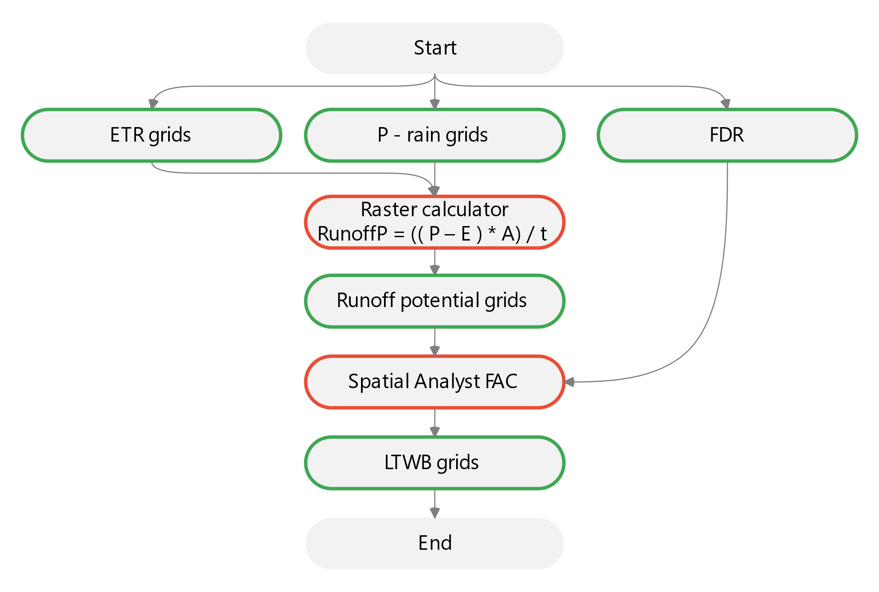
Convenciones generales en diagramas: clases de entidad en azul, datasets en gris oscuro, grillas en color verde, geo-procesos en rojo, procesos automáticos o semiautomáticos en guiones rojos y procesos manuales en amarillo. Líneas conectoras con guiones corresponden a procedimientos opcionales.

Slide 7
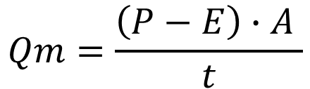
Donde, Qm: caudal medio, m³/s P: precipitación, mm/año E: evapotranspiración real, mm/año A: área de cada celda, m² t: tiempo en segundos en un año (365 días x 24 horas x 60 minutos x 60 segundos = 31.536.000.000)
$$Qm=\frac{\left(P−E\right)∙A }{t}$$

Slide 8
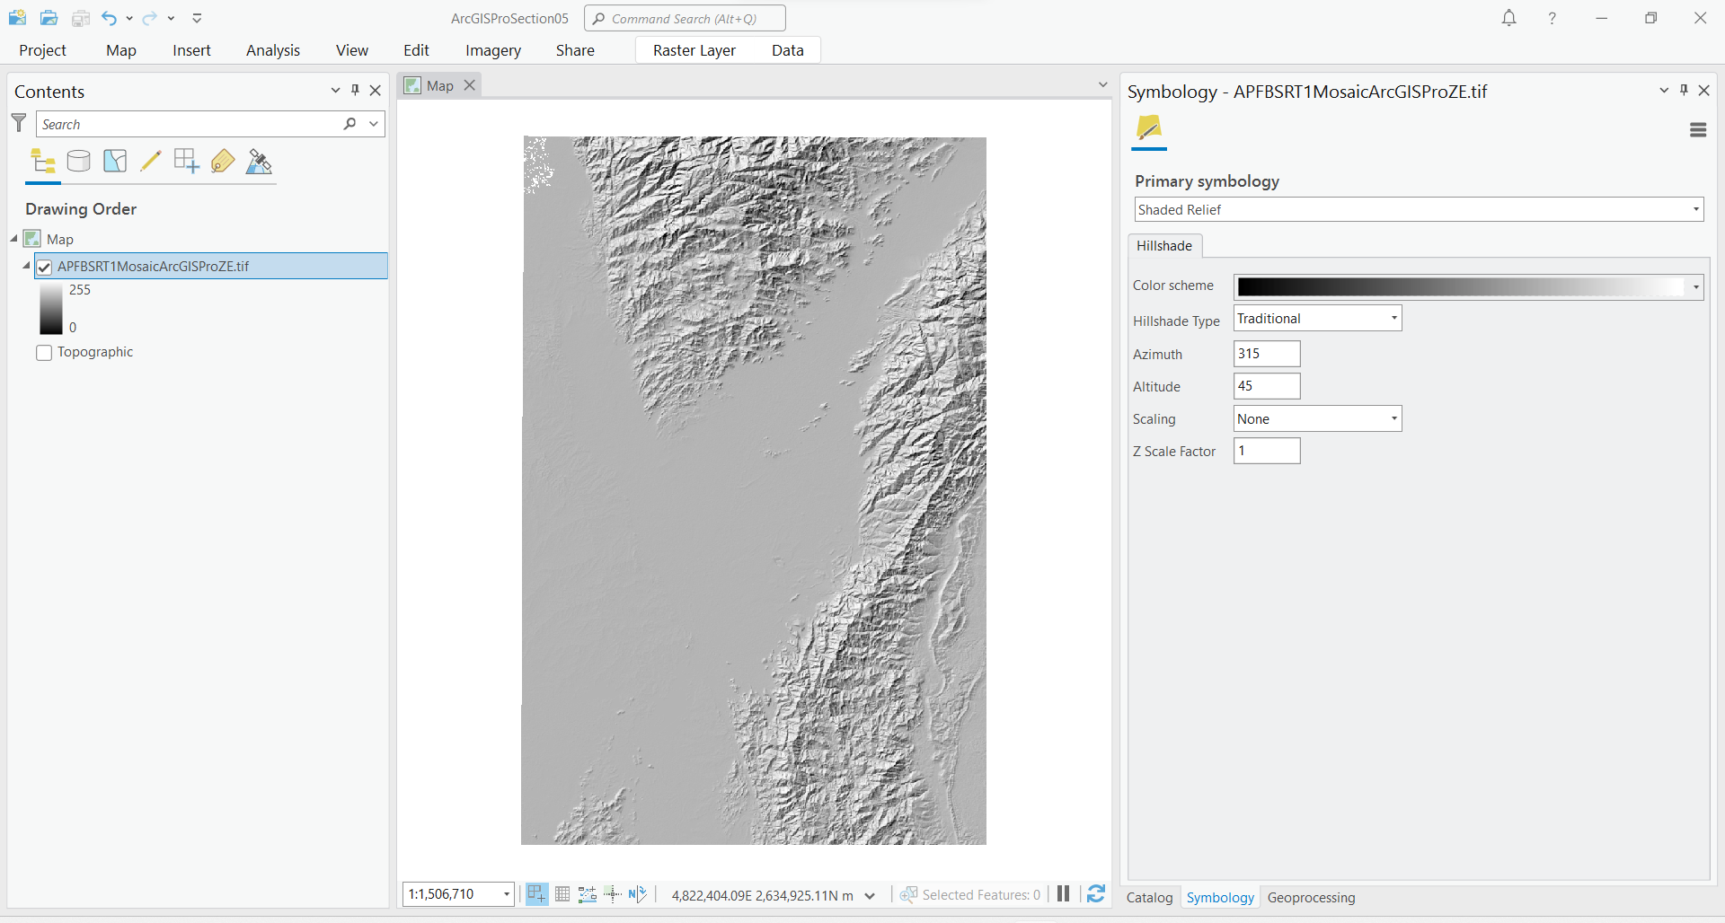

Slide 9
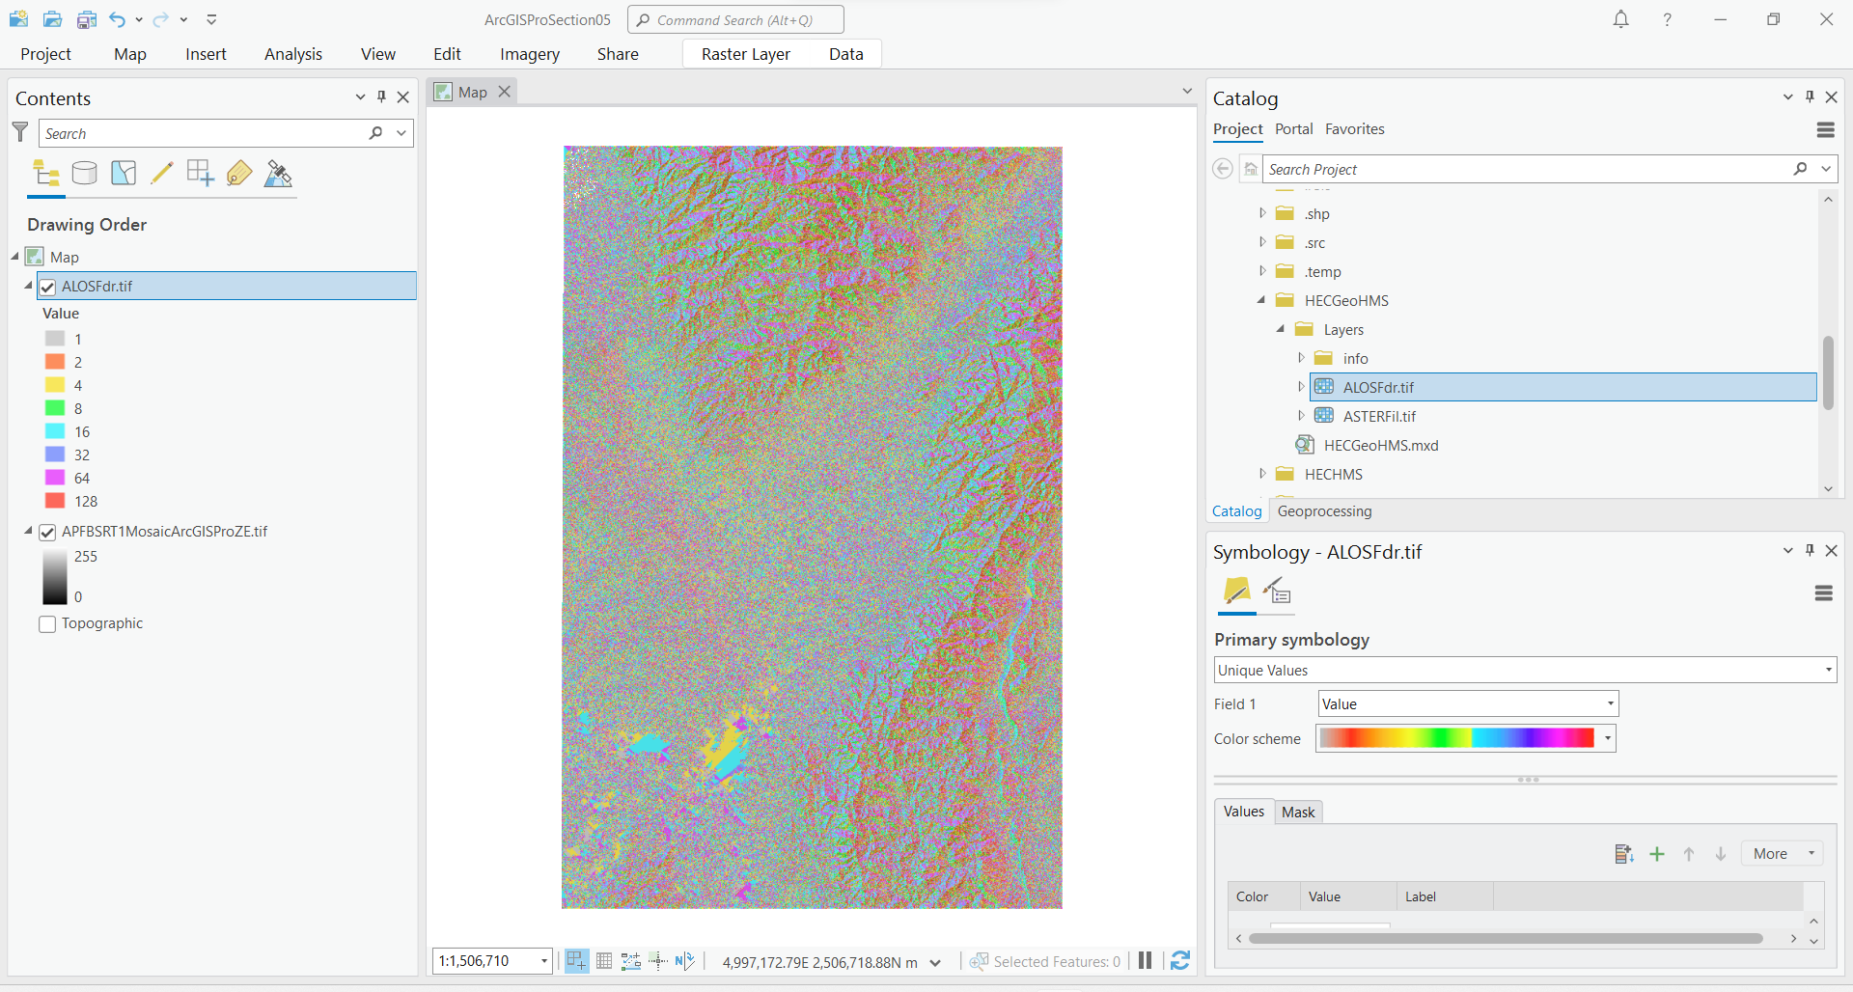
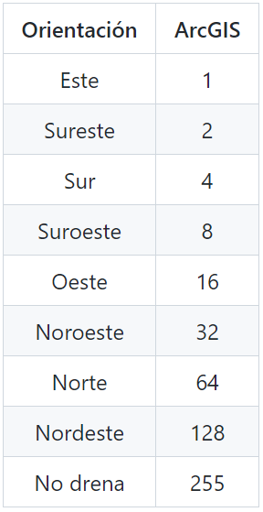

Slide 10
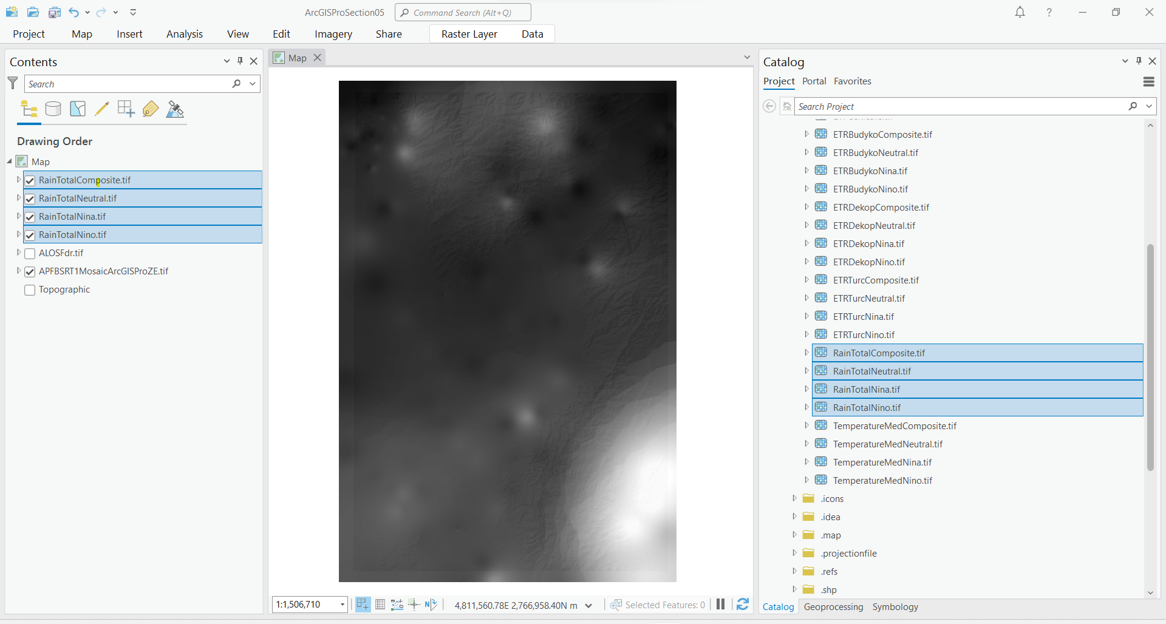

Slide 11
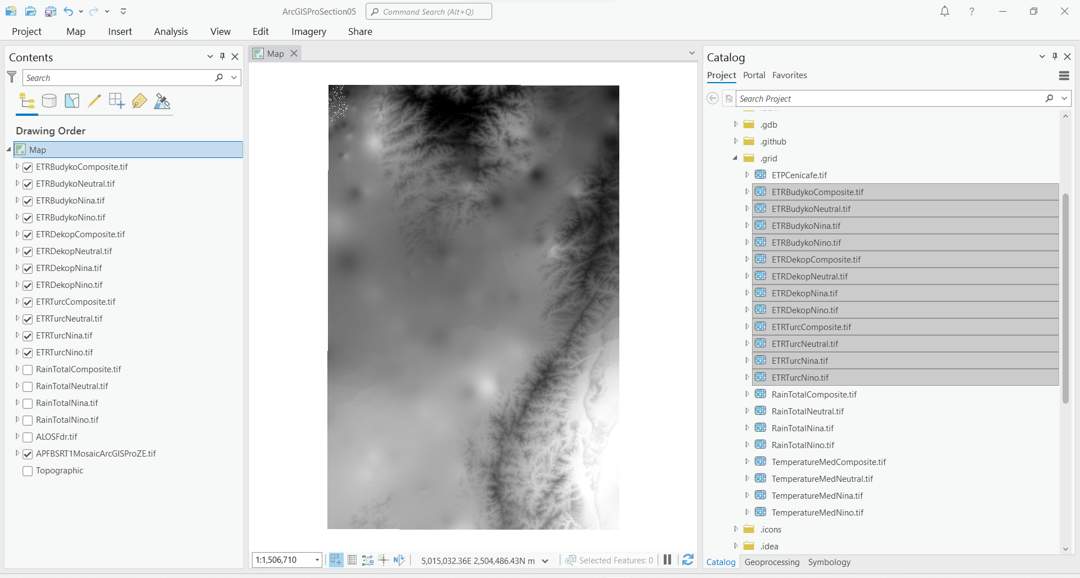

Slide 12
Potencial de escurrimiento por celda en m³/s

Slide 13
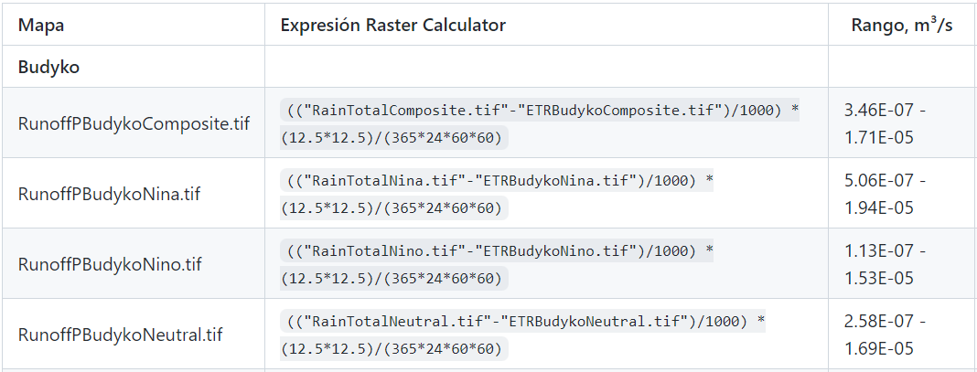

Slide 14
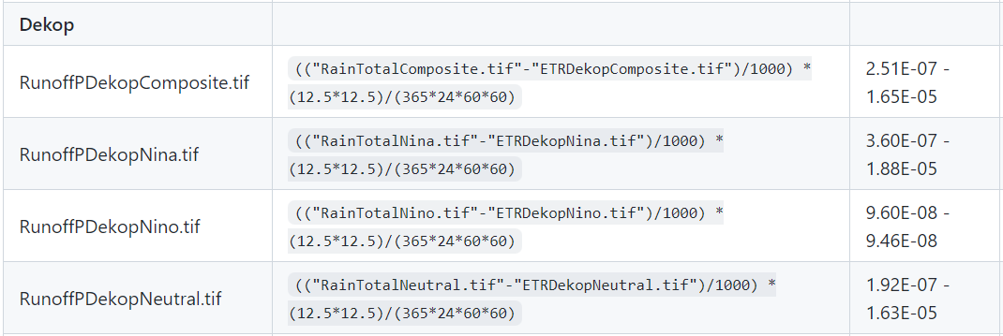

Slide 15
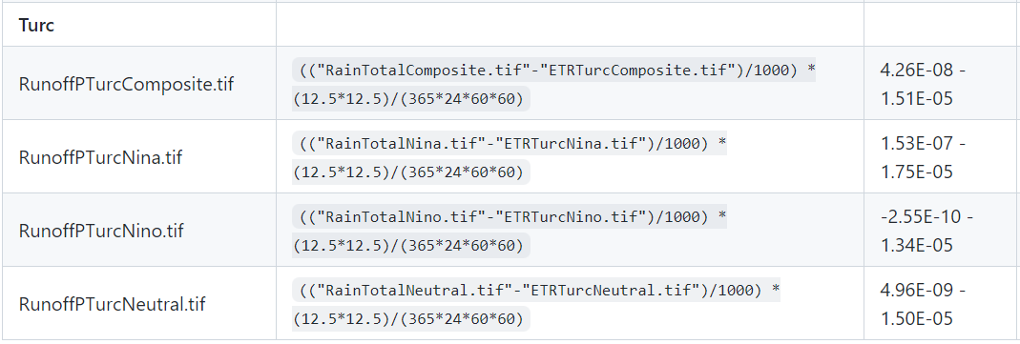

Slide 16
Potencial de escurrimiento con ETR Budyco

Slide 17
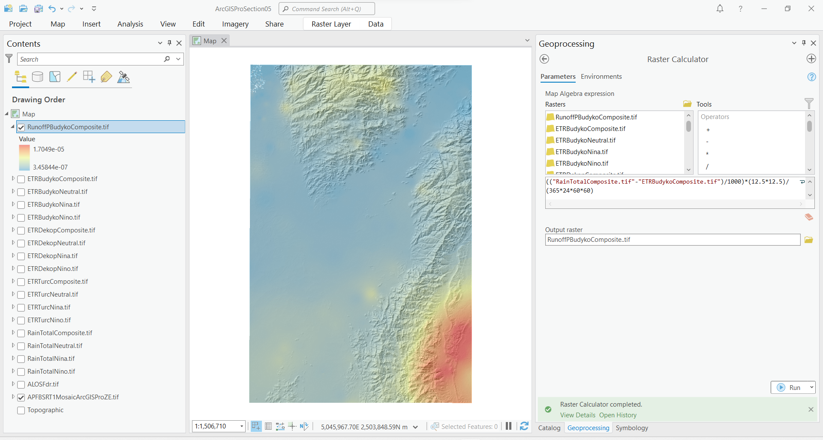

Slide 18
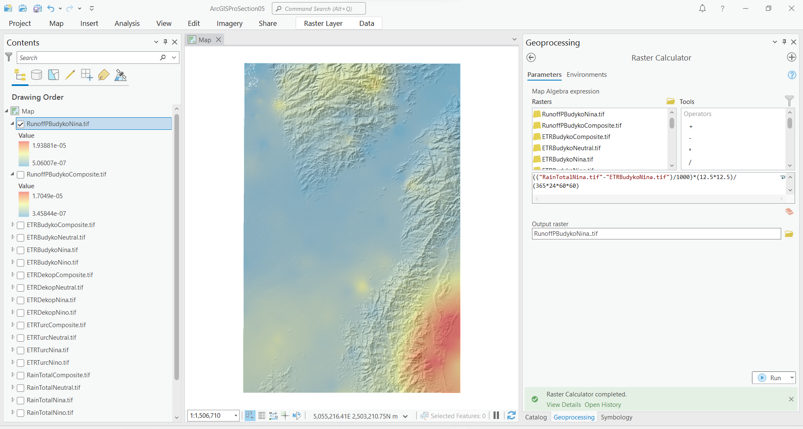

Slide 19
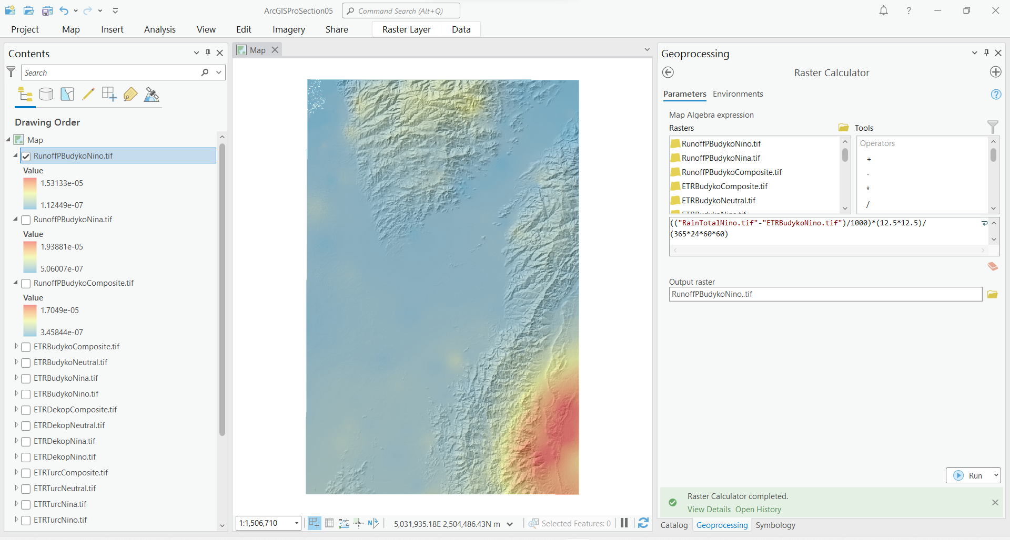

Slide 20


Slide 21
Potencial de escurrimiento con ETR Dekop

Slide 22


Slide 23
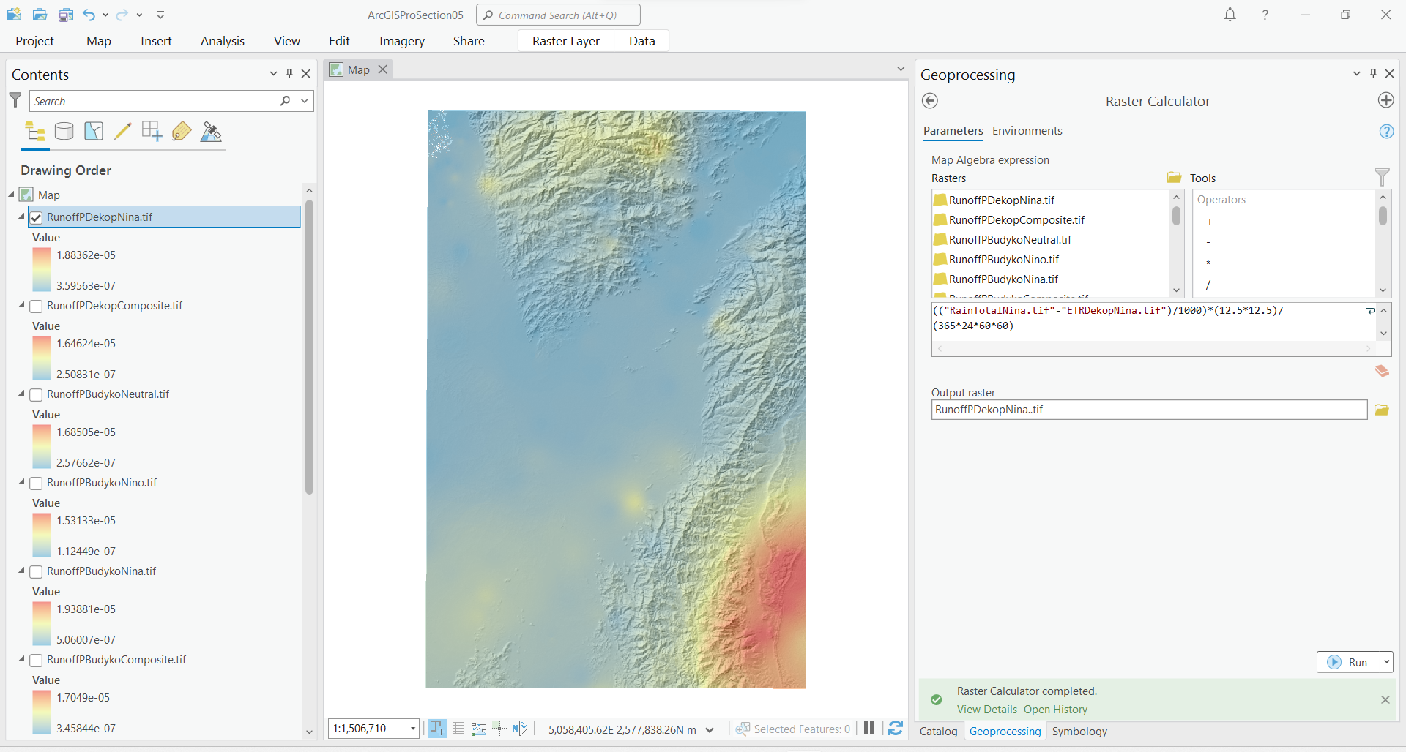

Slide 24


Slide 25


Slide 26
Potencial de escurrimiento con ETR Turc

Slide 27
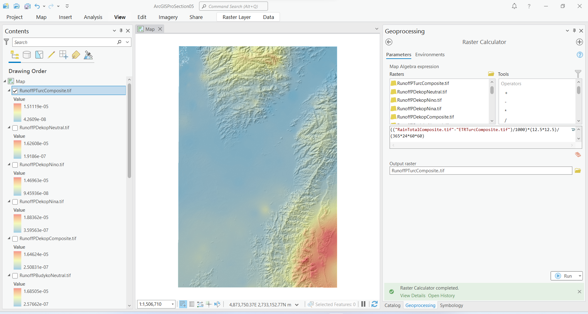

Slide 28


Slide 29
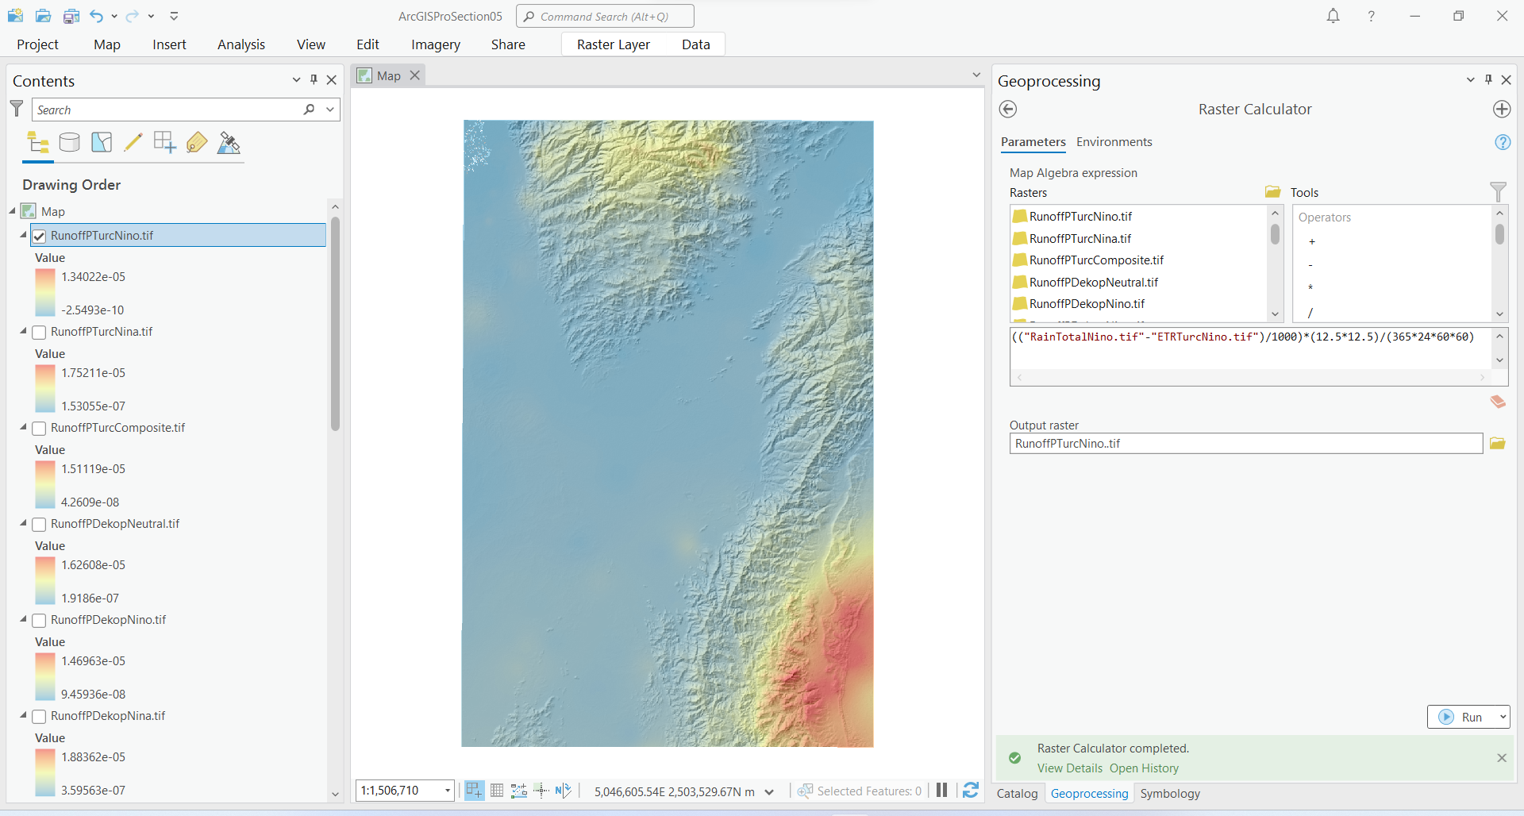

Slide 30


Slide 31
Balance distribuido por acumulación de celdas

Slide 32
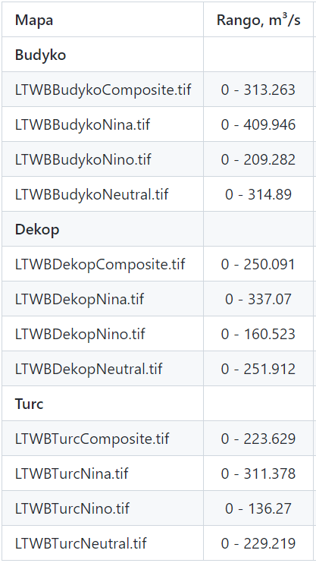

Slide 33
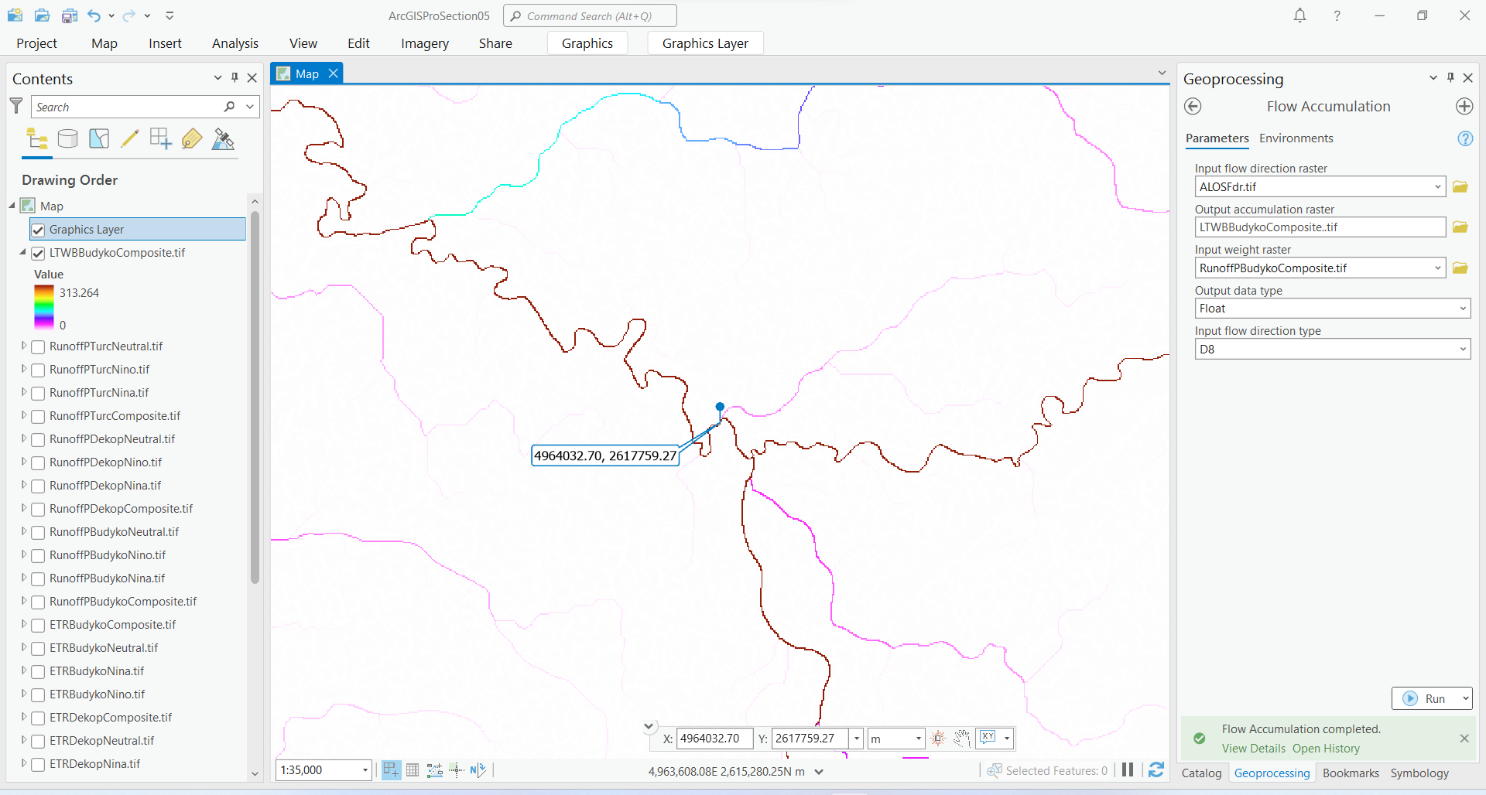

Slide 34
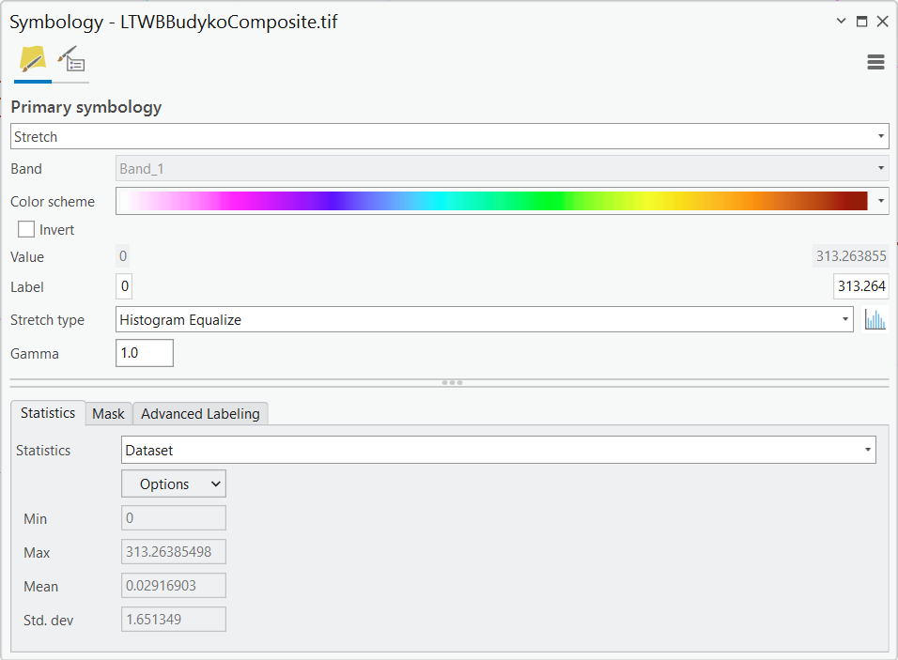
Localización: 4964032.70E, 2617759.27N

Slide 35
Caudal medio con ETR Budyco

Slide 37
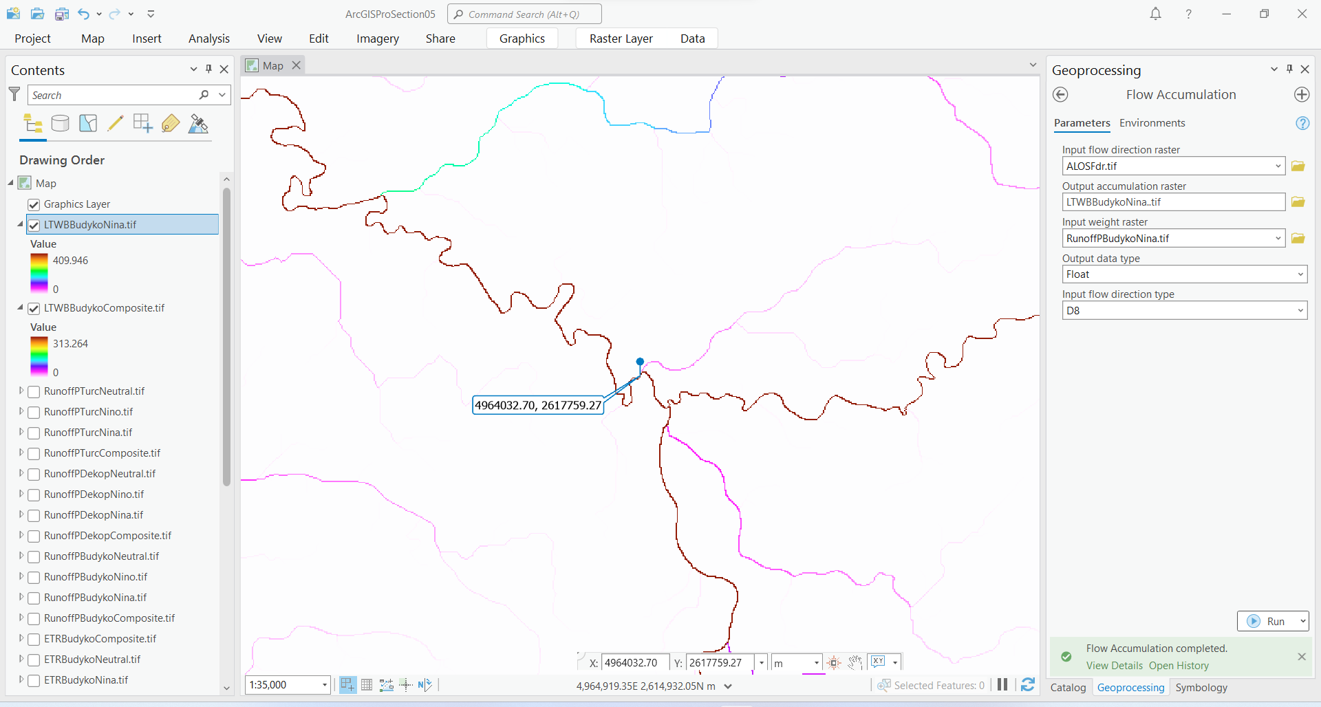

Slide 38
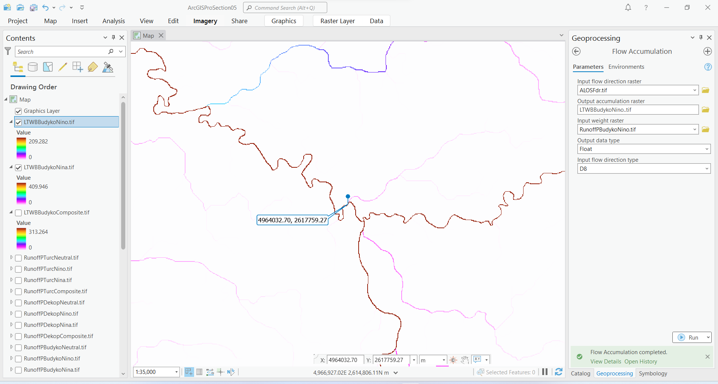

Slide 39
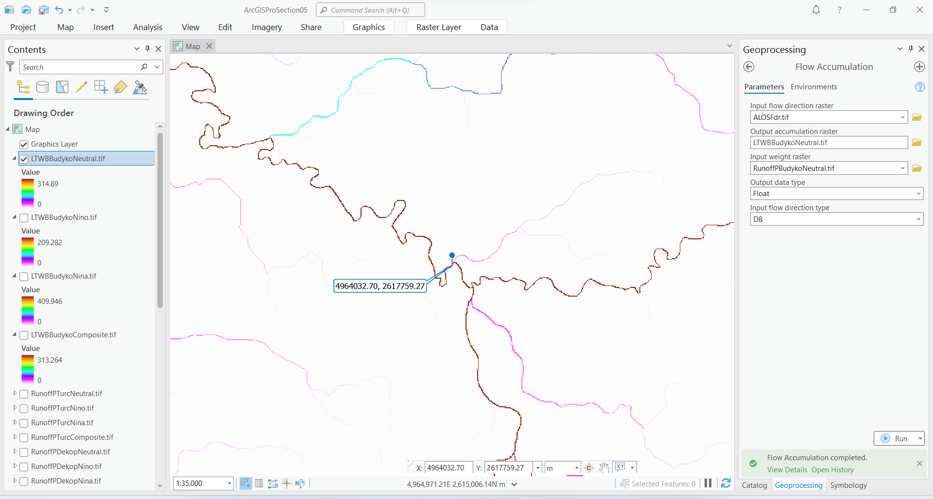

Slide 40
Caudal medio con ETR Dekop

Slide 41
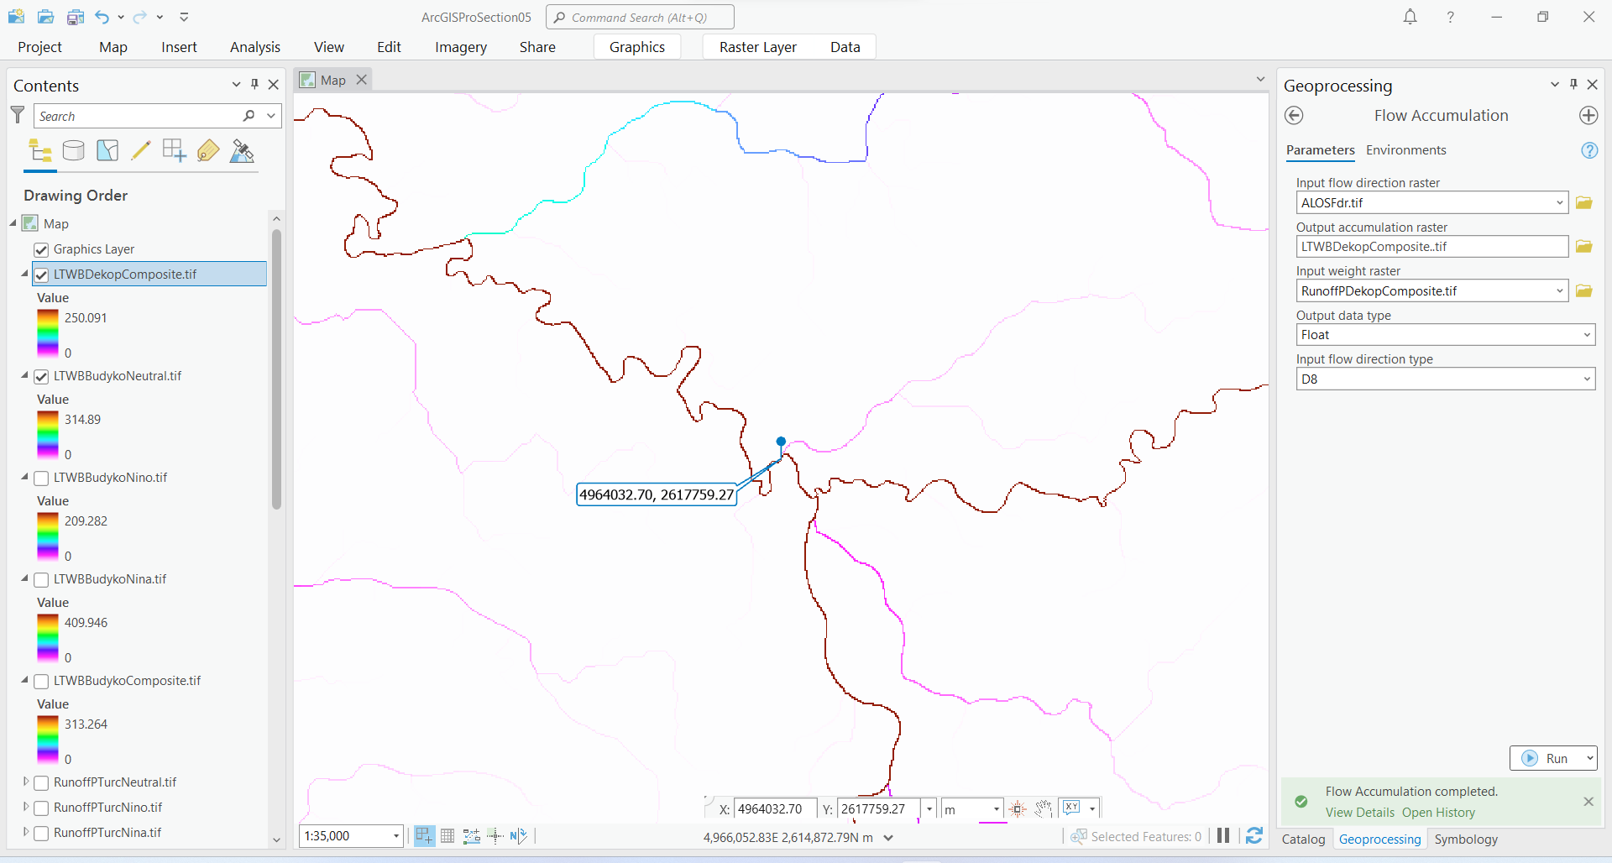

Slide 42
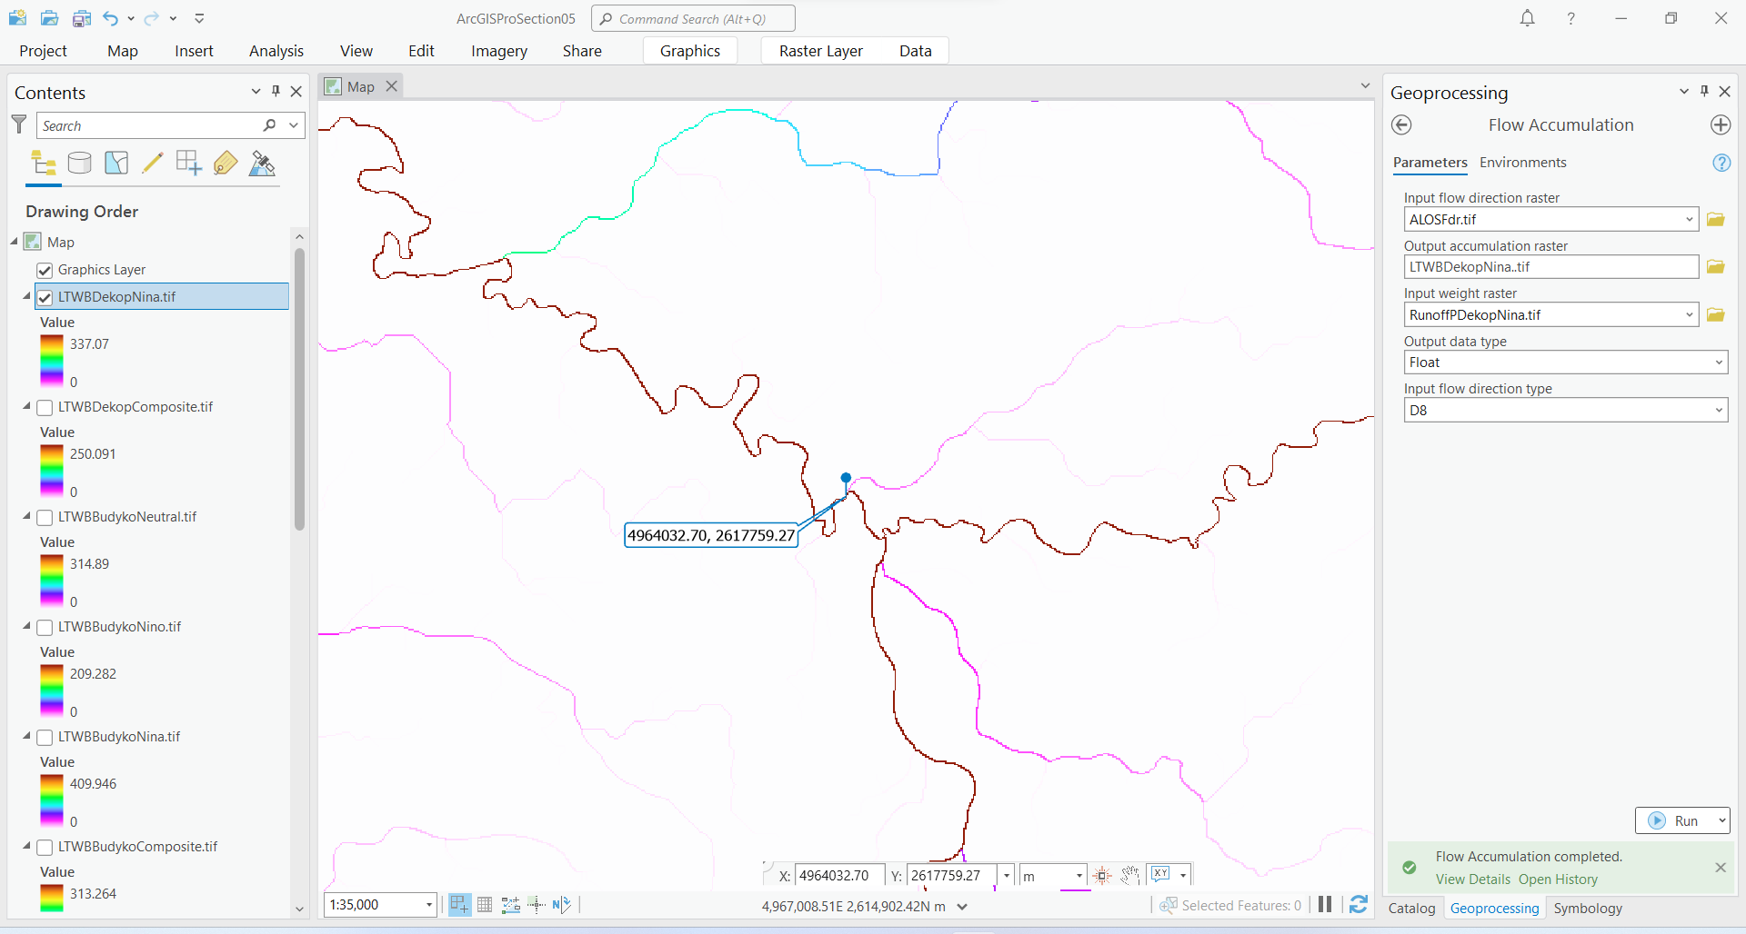

Slide 43
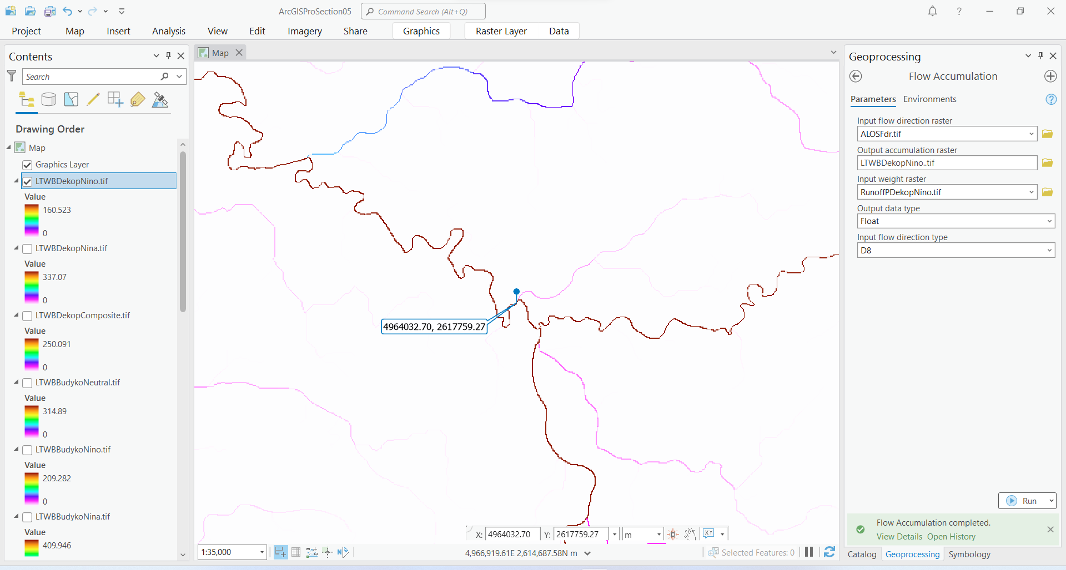

Slide 44
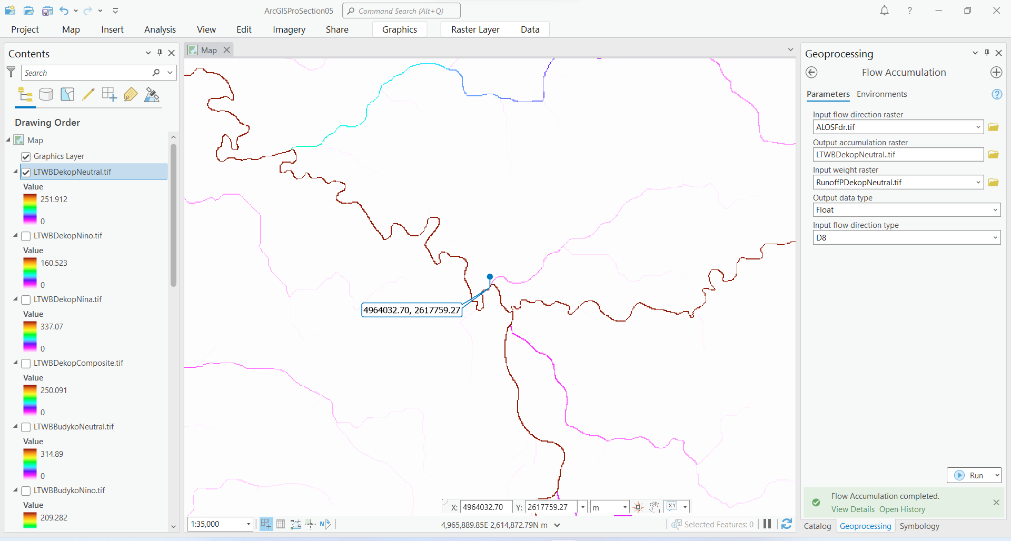

Slide 45
Caudal medio con ETR Turc

Slide 46
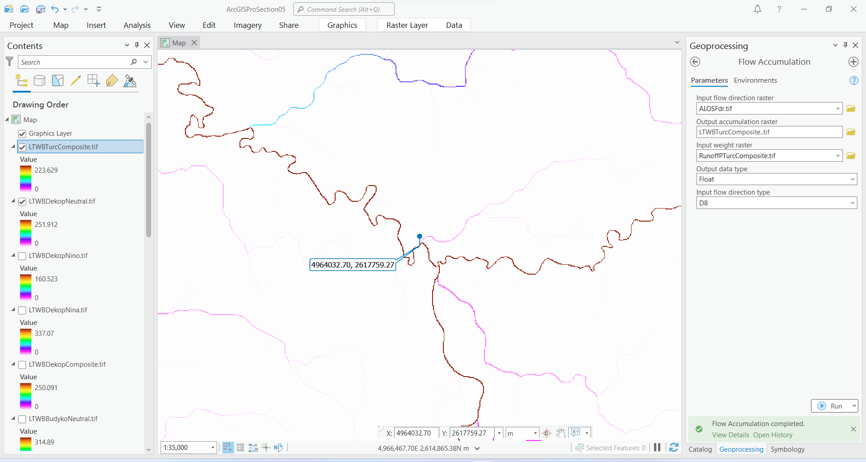

Slide 47
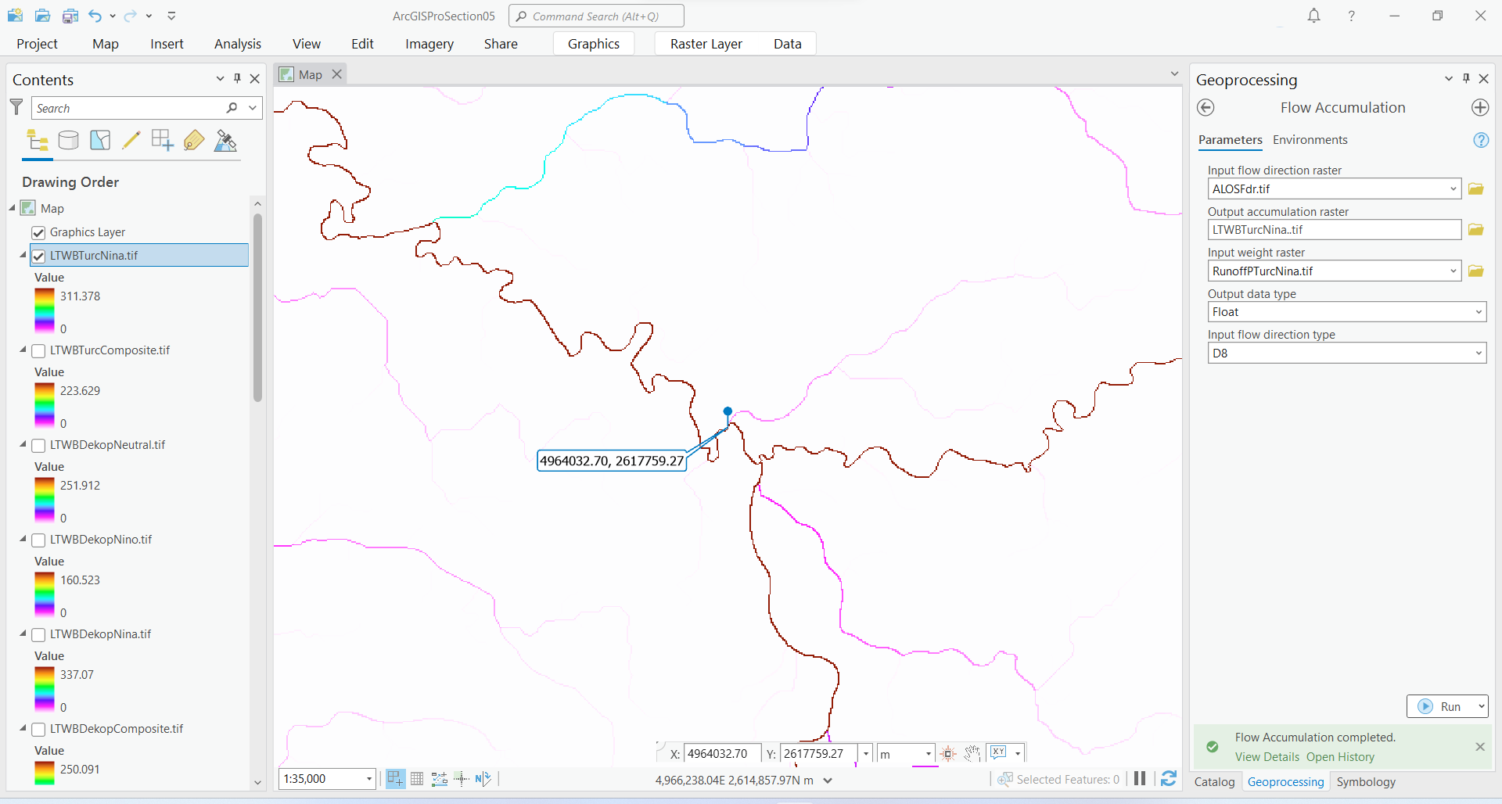

Slide 48
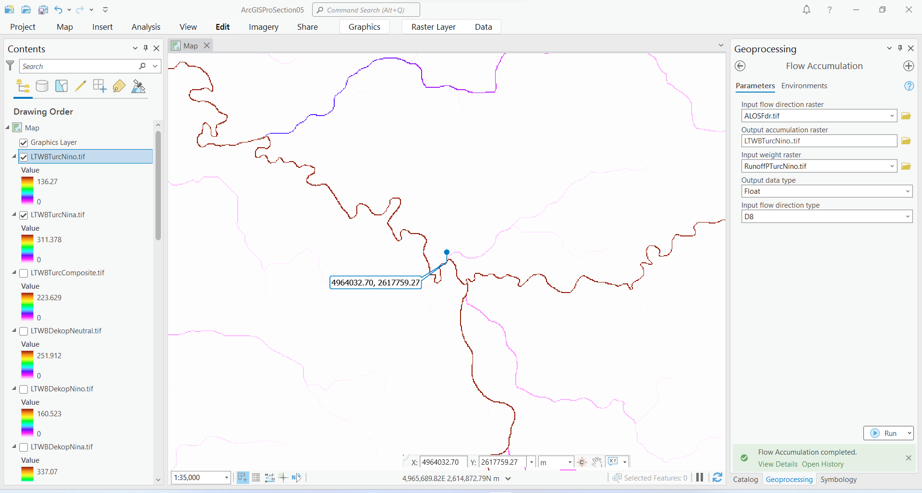

Slide 49


Slide 50
Actividades complementarias

Slide 51

En la guía de clase, se encuentran listadas las actividades adicionales que los estudiantes deben desarrollar y documentar para complementar los conocimientos y alcances definidos en este curso.

Slide 52

Para completar el balance hidrológico distribuido usando SIG, consulta la guía de clase detallada de esta actividad. Si necesitas ayuda, da clic en el enlace Ayuda o Colabora, que se encuentra en el enlace adjunto de la descripción.

Slide 53

github.com/rcfdtools

